Slide 1

On-Board RFI detection
Paolo Renzi 1887793

Slide 2
Per applicare le correzioni, l’idea è la seguente:
Mantieni il formato nel limiti del possibile
I commenti a fumetto vanno addressati e poi rimossi
Per ogni slide seleziona 3/4 parole da mettere in grassetto che rappresentino le chiavi di lettura delle slide
Ogni frase max 1 riga
Centriamo rispetto alla slide immagini/cose like no tomorrow
Animazioni solo se necessarie, transizioni morphing a 0.5 secondi
Se hai altre idee implementale senza problems ☺
Naturalmente cancella questa slide una volta fatte le correzioni ;)
(te lo dico non perché non mi fidi di te, ma perché una volta c’è mancato poco che una cosa simile finisse nella presentazione di tesi e da lì sono traumatizzato LOL)

Slide 3
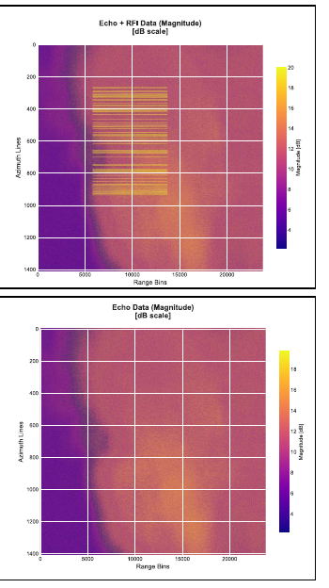
Background
Radio Frequency Interference (RFI)
Riusciamo ad avere due immagini di migliore risoluzione? Magari le prendiamo dal dataset e le plottiamo bene una affianco all’altra in un’unica figura
Signals human generated in the same frequency used by the satellite
Dove avvengono
Don’t allow to see and ruins the SAR image
Synthetic Aperture Radar

Slide 4
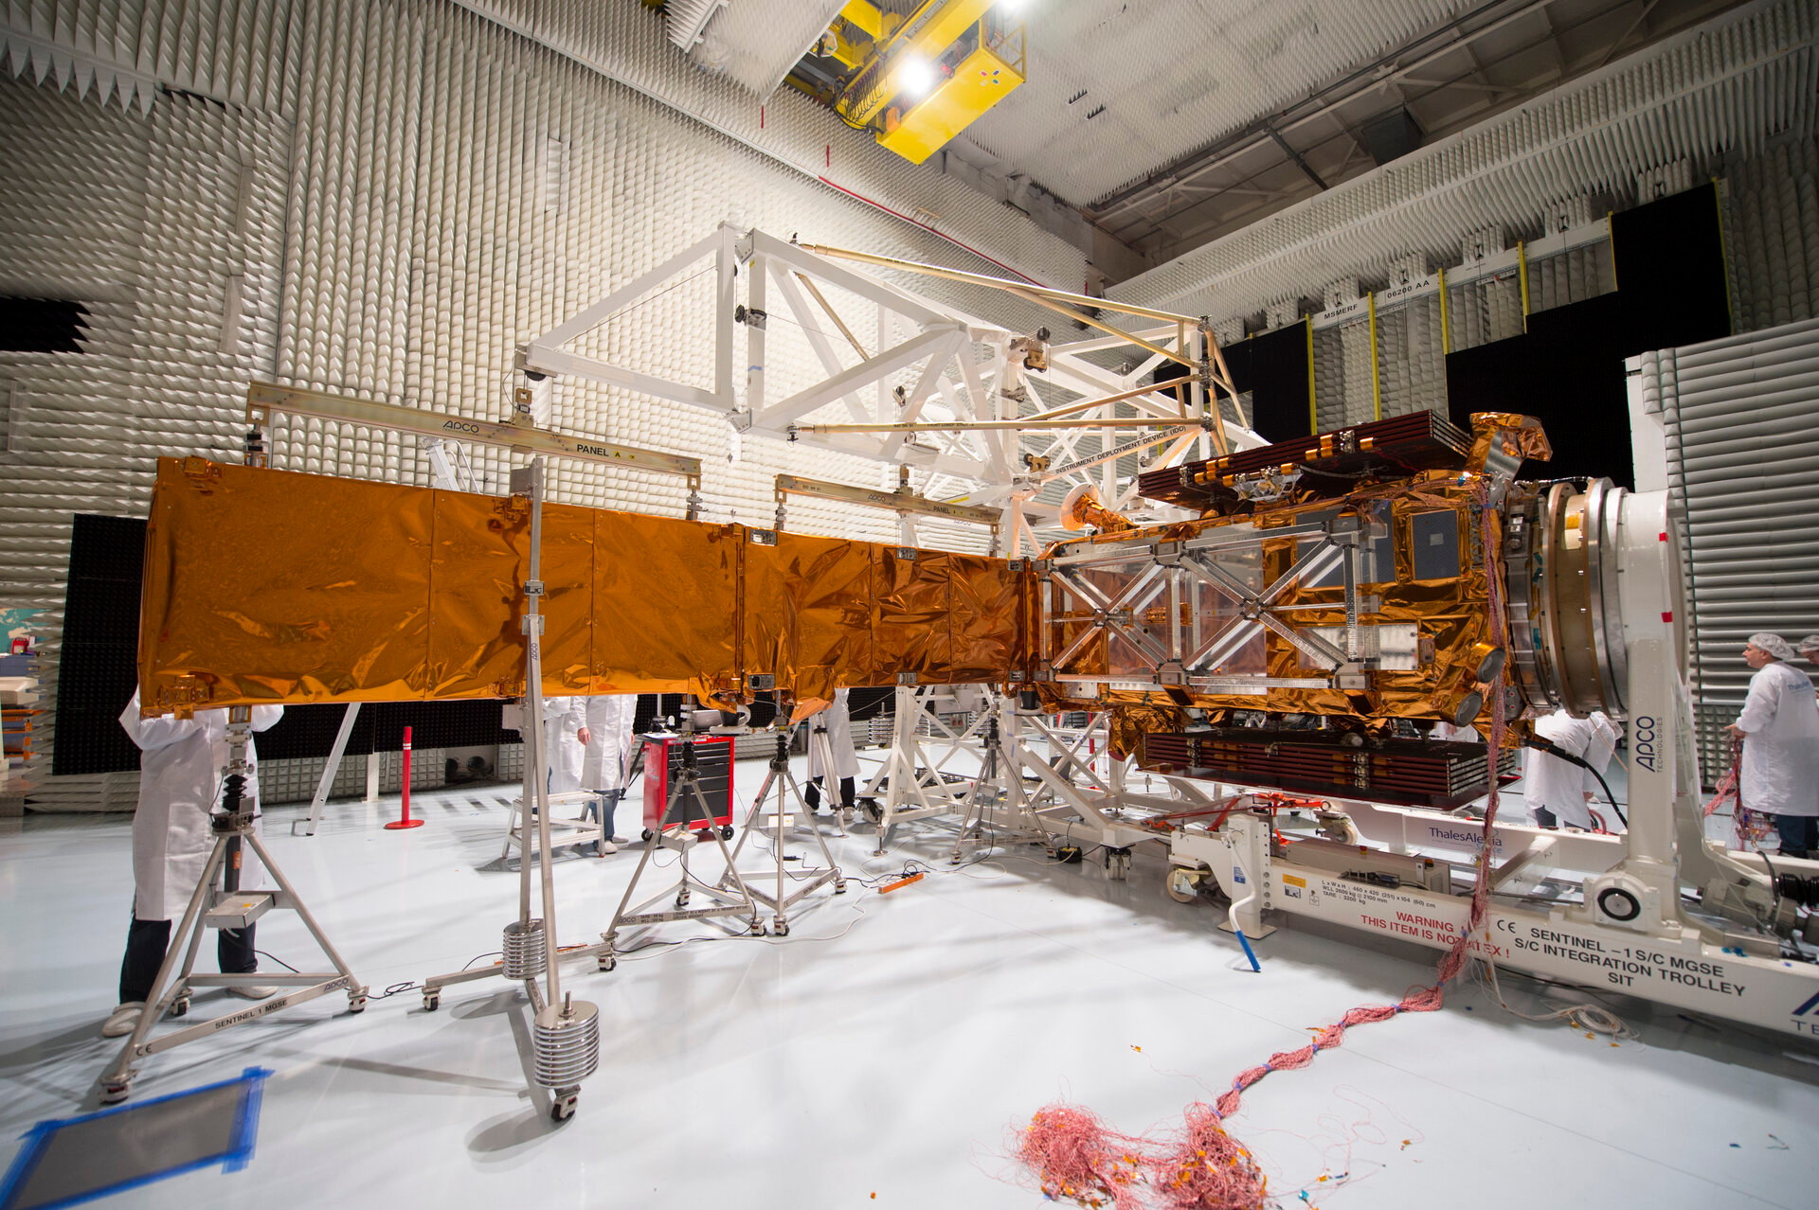
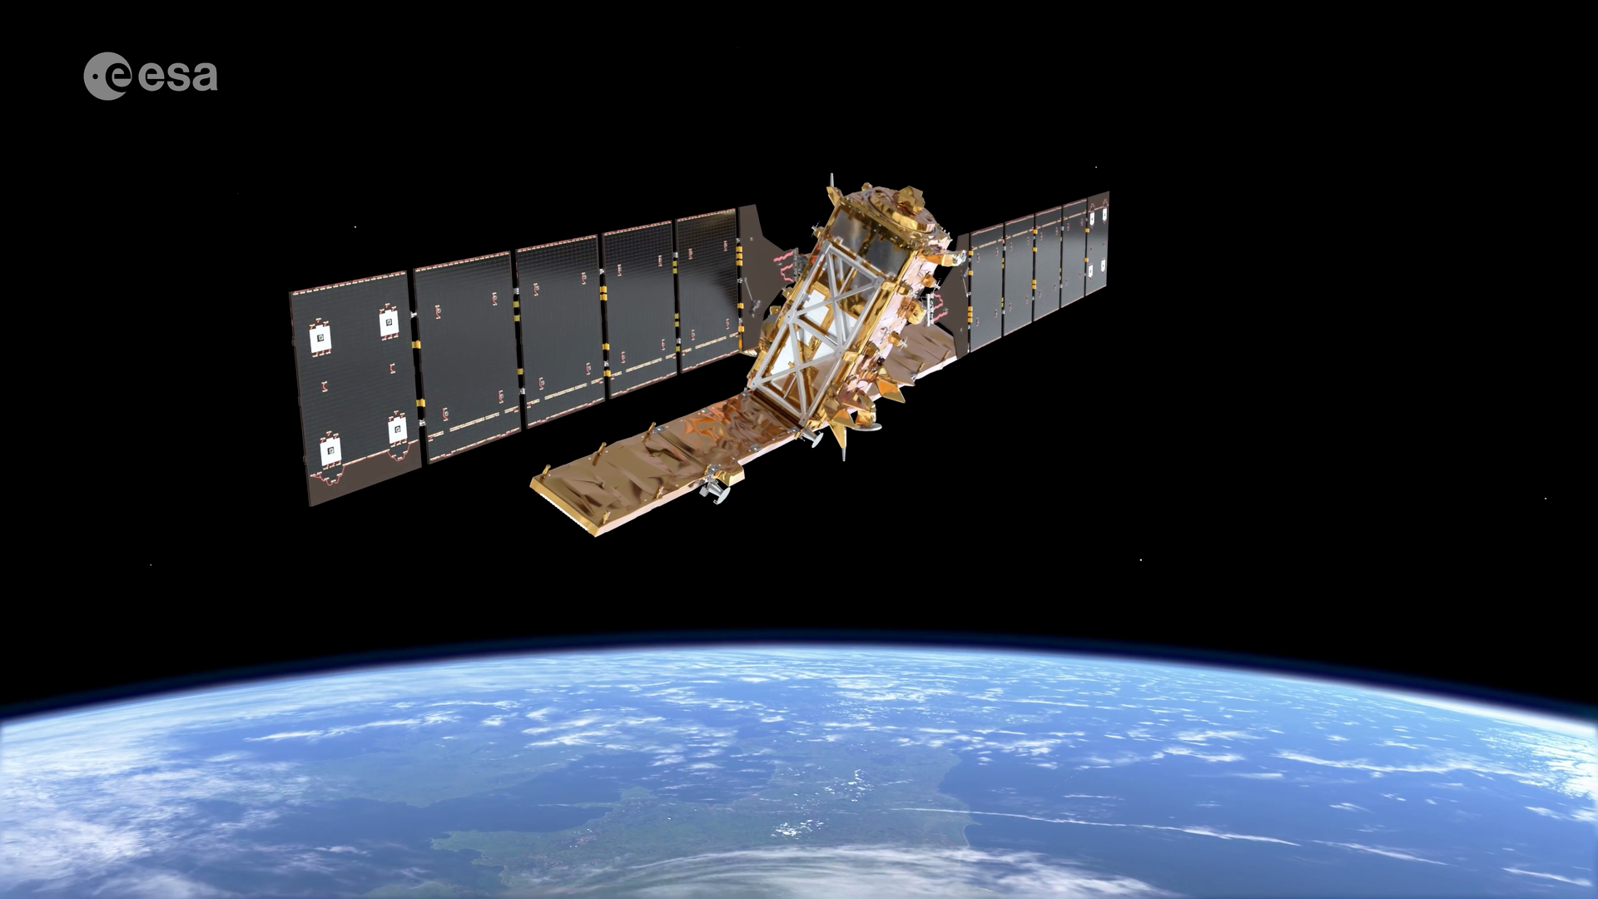
Background
Problems
Data is hard to find and no ground truth exists in those cases
Lightweight/Efficency in the model is necessary
Magari due immagini, una che giustifica il primo punto, una che fa vedere su quale hardware deve runnare il tutto

Slide 5
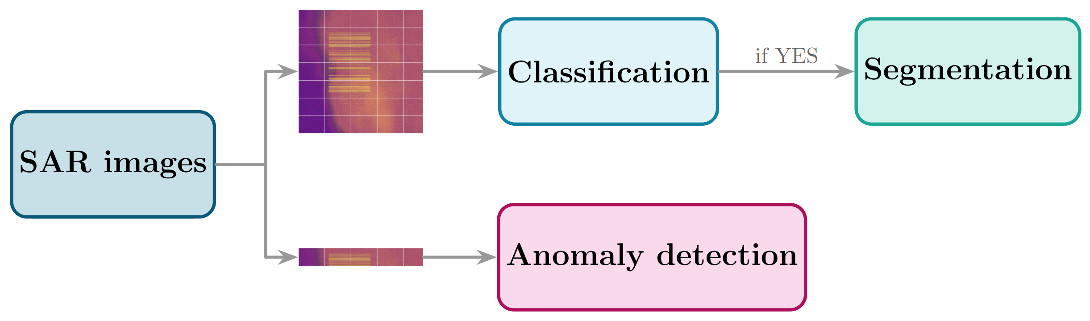
Proposed approach
Two branch pipeline
CS branch
Anomaly branch
CS brach: first a classification step to see if the RFI is there then segmentation to find it
Anomaly branch: check for anomaly on th burst scale

Slide 6
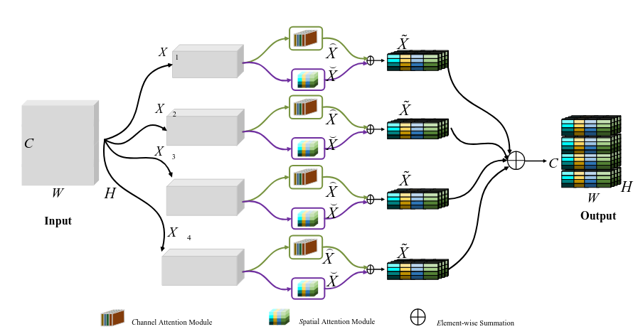
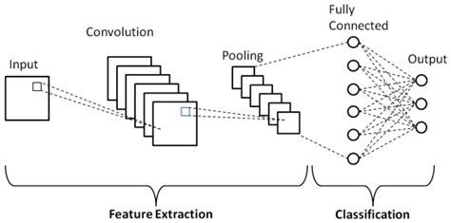
CS brach - Classification
Models
Unconditioned DDPM Trained From Scratch [1]
Simple CNN [2]
lightweight
Still achives SOTA scores
Baseline
Even lighter and more customizable
[1]Shi, C., Zhang, X., Sun, J., & Wang, L. (2022). A lightweight convolutional neural network based on group-wise hybrid attention for remote sensing scene classification. Remote Sensing, 14(1), Article 161. https://doi.org/10.3390/rs14010161

Slide 7
CS brach - Classification
Results
Method | Accuracy (%) | Precision (%) | Recall (%) | F1 Score (%)
DDPM [1] | …
CNN [2] | …

Slide 8
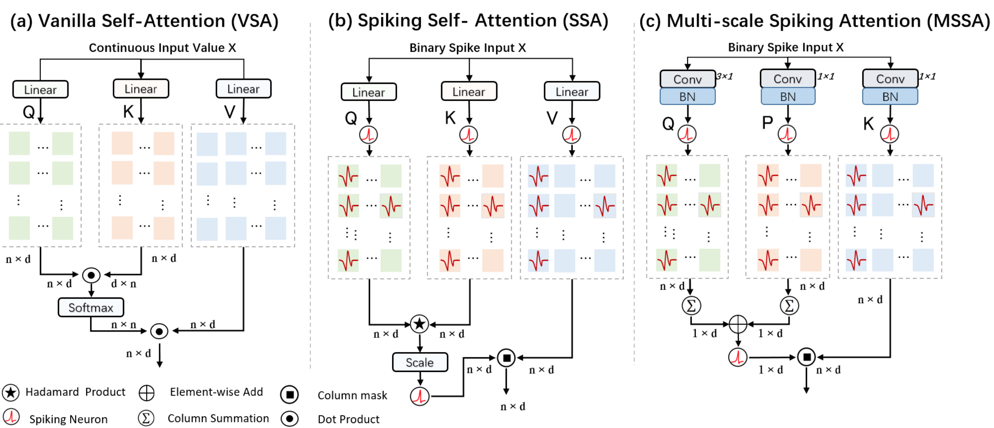
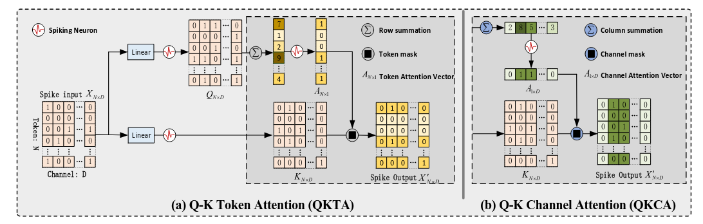
CS brach - Segmentation
Models
MSViT [3]
QK attention [4]
Bello perché 1
Bello perché 2
[3]Hua, W., Zhou, C., Wu, J., Chua, Y., & Shu, Y. (2025). MSVIT: Improving spiking vision transformer using multi-scale attention fusion. ArXiv. https://arxiv.org/abs/2505.14719v3
[4]Zhou, C., Zhang, H., Zhou, Z., Yu, L., Huang, L., Fan, X., Yuan, L., Ma, Z., Zhou, H., & Tian, Y. (2024). QKFormer: Hierarchical spiking transformer using Q-K attention. arXiv.

Slide 9
CS brach - Segmentation
Results
Method | Accuracy (%) | Precision (%) | Recall (%) | F1 Score (%)
DDPM [1] | …
CNN [2] | …

Slide 10
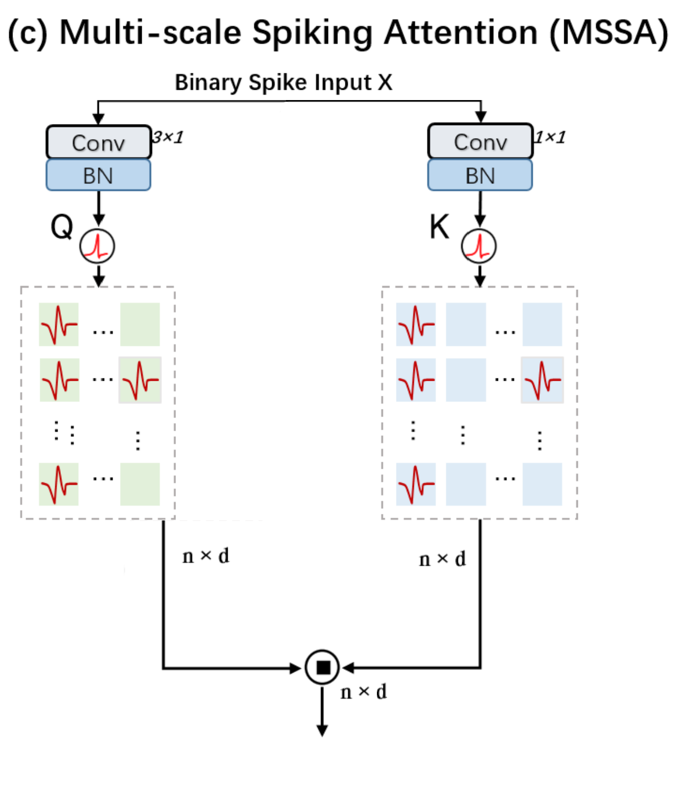
CS brach - Segmentation
Proposed approach
QK attention [4]
Puts together the power of MSViT with the efficiency of QKformer
[4]Zhou, C., Zhang, H., Zhou, Z., Yu, L., Huang, L., Fan, X., Yuan, L., Ma, Z., Zhou, H., & Tian, Y. (2024). QKFormer: Hierarchical spiking transformer using Q-K attention. arXiv.

Slide 11
CS brach - Segmentation
Results
Method | Accuracy (%) | Precision (%) | Recall (%) | F1 Score (%)
DDPM [1] | …
CNN [2] | …

Slide 12
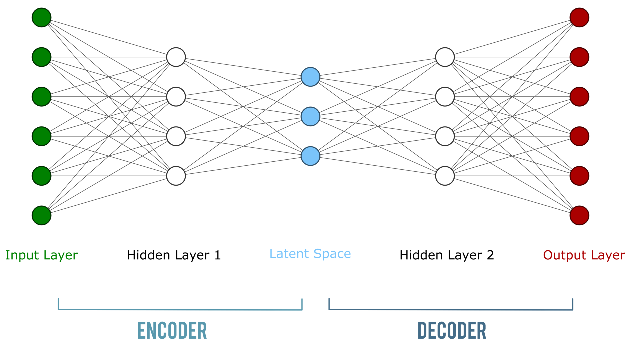
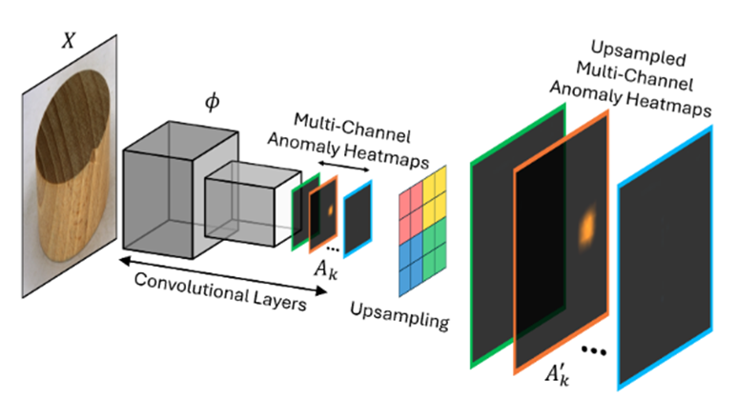
Anomaly brach
Models
ADStrobot [5]
MultiTypeFCDD [6]
Lightweight U-style net
Spiking network
Standar Convolutional encoder
Heatmap output to find the Interference
[5] Ritirato, P., Sorrentino, G., & Conficconi, D. (2024). Spiking autoencoder architecture for anomaly detection on satellite data with FPGAs [Poster]. European Space Agency. https://indico.esa.int/event/531/contributions/10627/attachments/6642/11819/poster_SEFUW_print.pdf
[6]George, A., Mihaylova, L., & Anderson, S. (2025). Explainable deep convolutional multi-type anomaly detection. arXiv.https://arxiv.org/abs/2511.11165v1

Slide 13
Anomaly branch
Results
Method | Accuracy (%) | Precision (%) | Recall (%) | F1 Score (%)
DDPM [1] | …
CNN [2] | …

Slide 14
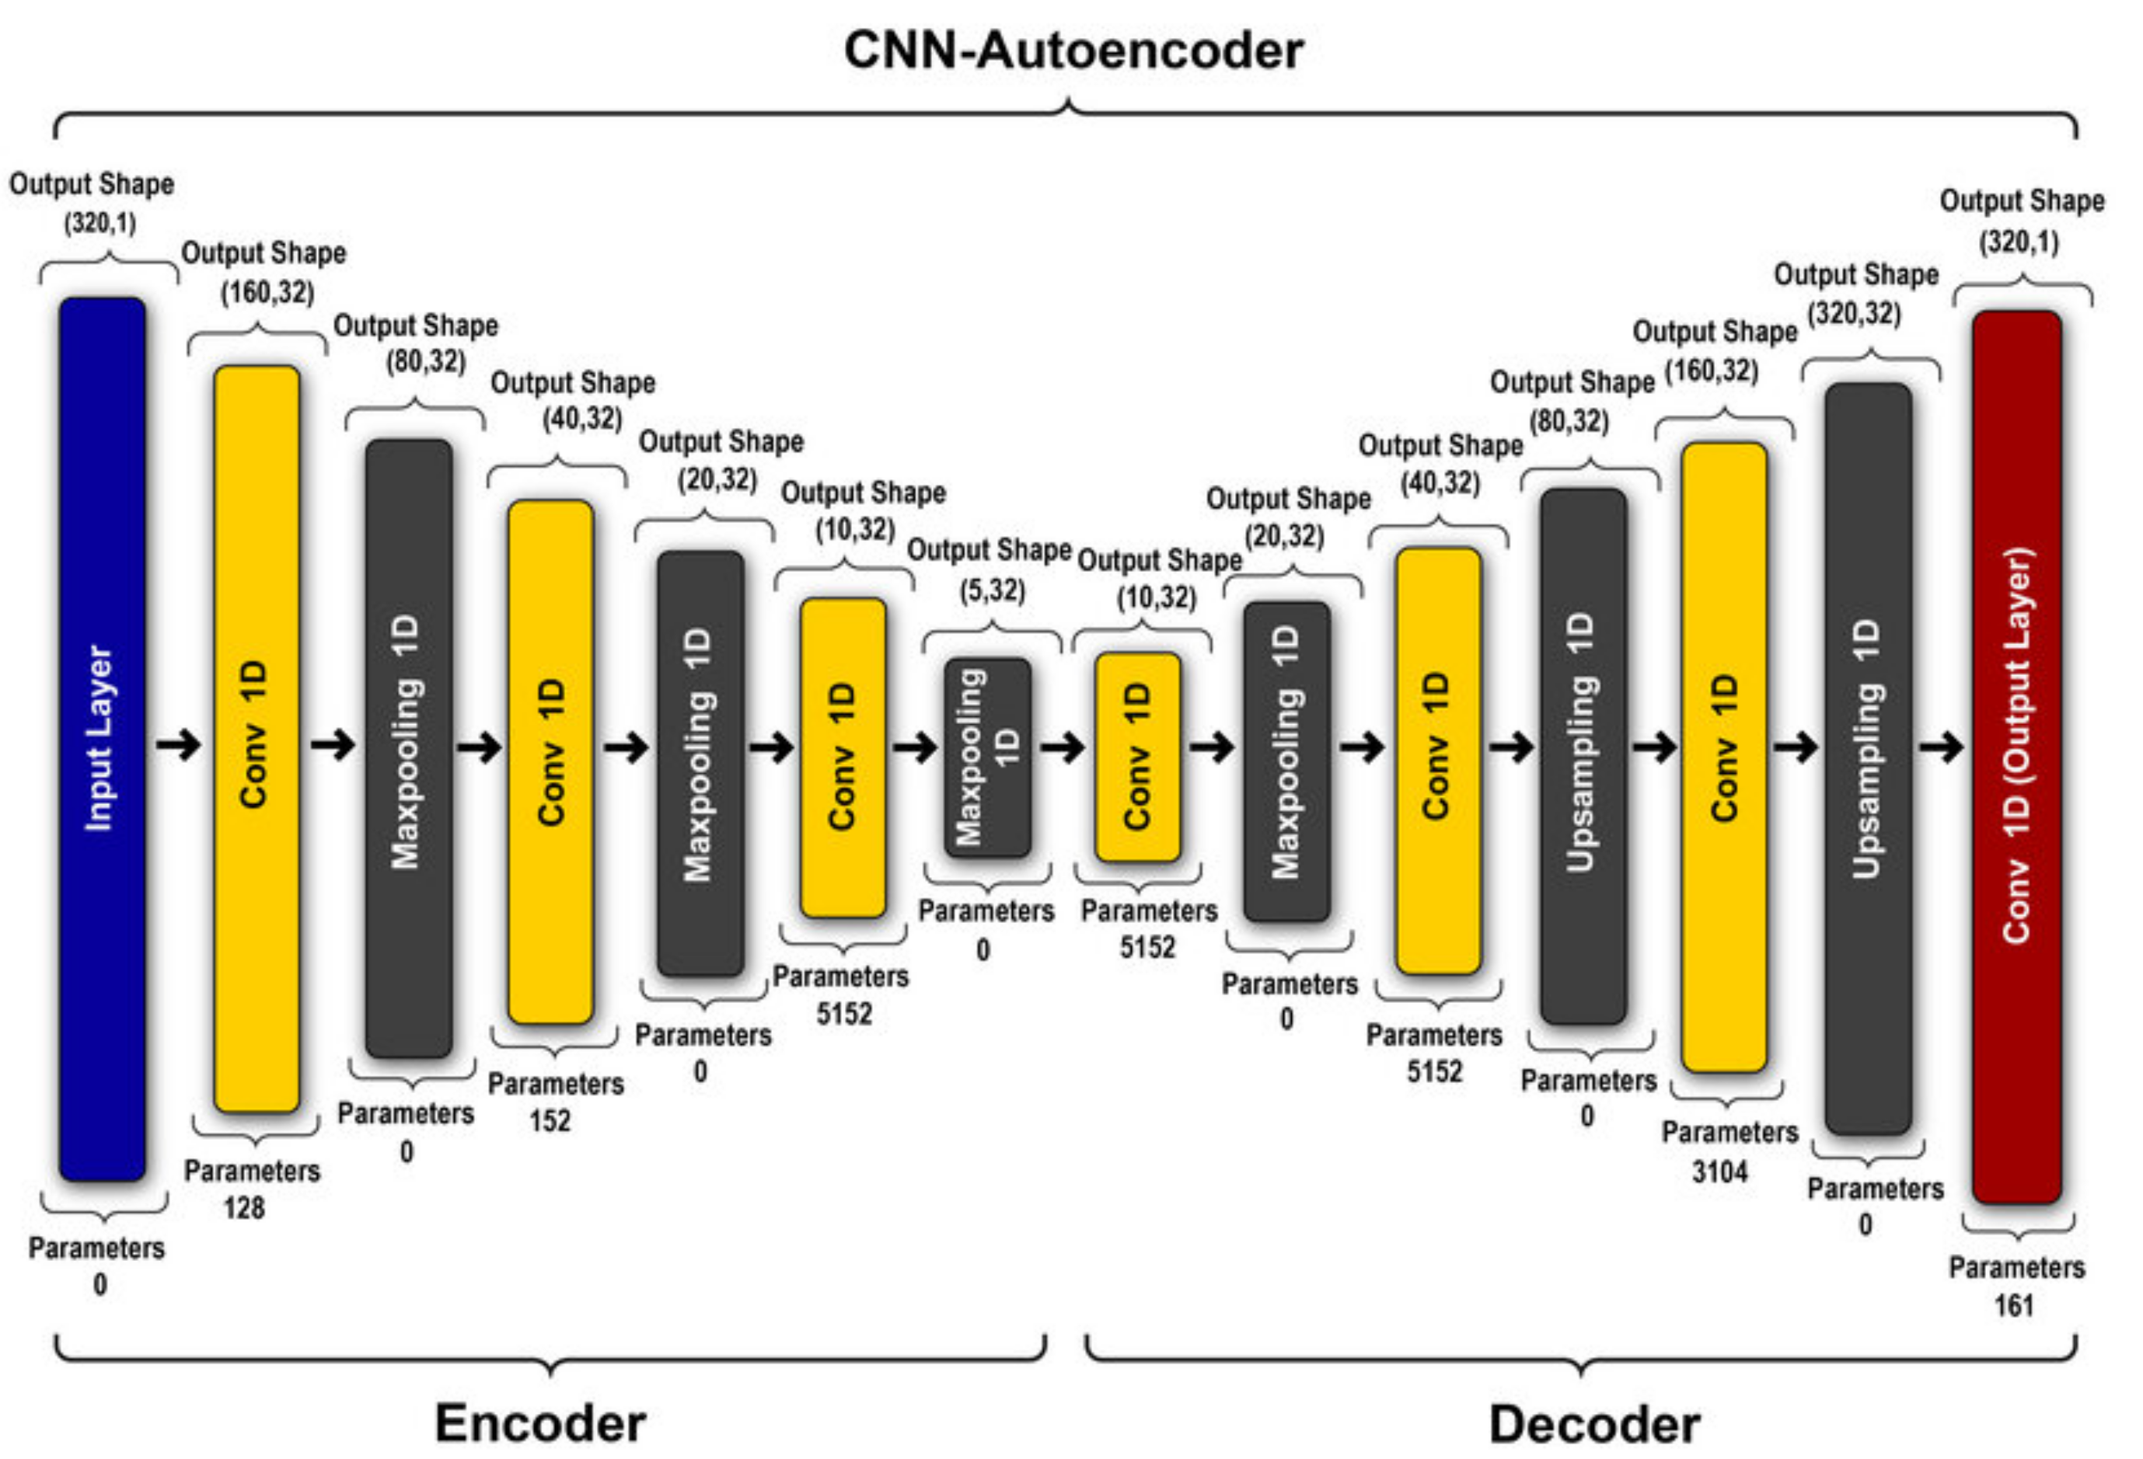
Anomaly brach
Proposed approach
Spiking CNN autoencoder [7] (la cit è per l’autoencoder)
Bello perché 1
Bello perché 2
Metti qui le references in stile APA, una sotto l’altra se più di una, davanti ad ognuna metti il numeretto [x]

Slide 15
Anomaly branch
Results
Method | Accuracy (%) | Precision (%) | Recall (%) | F1 Score (%)
DDPM [1] | …
CNN [2] | …

Slide 16
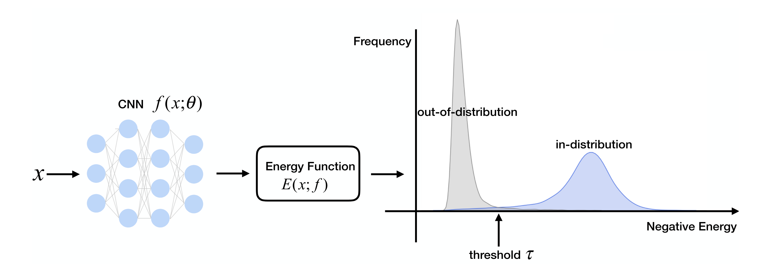
Next steps
Energy
Very useful in OOD detection [7]
Can use previously trained models
Checks the difference in logits betwen in and out of distributions samples
[7]Liu, W., Wang, X., Owens, J. D., & Li, Y. (2021, April 26). Energy-based out-of-distribution detection. ArXiv https://arxiv.org/pdf/2010.03759

